Slide 1


INTEGRAÇÃO DE SISTEMAS
Licenciatura em ENGENHARIA INFORMÁTICA / Degree Informatics engineering
Trabalho Prático N.º 1
Tarefa 3- PESQUISA 2- Realizar um estudo de pesquisa de exemplos de código em python
31394 – Filipe Fernandes f.ricardo.fernandes@ipvc.pt
32427 – Hélder Silva helder.silva@ipvc.pt
Orientadores:
Jorge Ribeiro , Jackson Barreto
Licenciatura em Engenharia Informática | Escola Superior de Tecnologia e Gestão| Unidade Curricular: INTEGRAÇÃO DE SISTEMAS | Ano Letivo 2025/2026

Slide 2


INTEGRAÇÃO DE SISTEMAS – TRABALHO PRÁTICO N.º 1
- Tarefa 2- PESQUISA 1- Realizar um estudo de pesquisa de extensões para browsers
■ Índice
Degree IN Informatics engineering
1. Objetivos
2. Introdução ao Web Scraping
3. Exemplo 1: Usando urllib + String Methods
4. Exemplo 2: Usando Expressões Regulares (regex)
5. Exemplo 3: Usando Beautiful Soup
6. Exemplo 4: Usando MechanicalSoup (interagir com formulários / conteúdos dinâmicos)
7. Exemplo 4: Guardar informação em base de dados relacional
8. Conclusão
9. Bibliografia e Referências Web
@2025, 31394 Filipe Fernandes | 32427 Hélder Silva| Unidade Curricular: INTEGRAÇÃO DE SISTEMAS – Ano Letivo 2025/2026 – Trabalho Prático 1
- 2 -

Slide 3
INTEGRAÇÃO DE SISTEMAS – TRABALHO PRÁTICO N.º 1
- Tarefa 3- PESQUISA 2- Realizar um estudo de pesquisa de exemplos de código python
■ Objetivos
Degree IN Informatics engineering
Realizar um estudo de pesquisa sobre exemplos de código em Python aplicados a Web Scraping.
Explorar diferentes abordagens, desde soluções simples com bibliotecas padrão até ferramentas mais avançadas.
Compreender como utilizar urllib, regex, Beautiful Soup e MechanicalSoup para extrair dados da web.
@2025, 31394 Filipe Fernandes | 32427 Hélder Silva| Unidade Curricular: INTEGRAÇÃO DE SISTEMAS – Ano Letivo 2025/2026 – Trabalho Prático 1
- 3 -

Slide 4
INTEGRAÇÃO DE SISTEMAS – TRABALHO PRÁTICO N.º 1
- Tarefa 3- PESQUISA 2- Realizar um estudo de pesquisa de exemplos de código python
■ Introdução ao Web Scraping
Degree IN Informatics engineering
Web scraping permite recolher e analisar dados de websites automaticamente.
Python é especialmente útil para isto pelas suas bibliotecas como urllib, Beautiful Soup, MechanicalSoup.
Antes de começar, é importante verificar os Termos de Uso do website para evitar violações legais.
Fonte: https://realpython.com/python-web-scraping-practical-introduction/
@2025, 31394 Filipe Fernandes | 32427 Hélder Silva| Unidade Curricular: INTEGRAÇÃO DE SISTEMAS – Ano Letivo 2025/2026 – Trabalho Prático 1
- 4 -

Slide 5
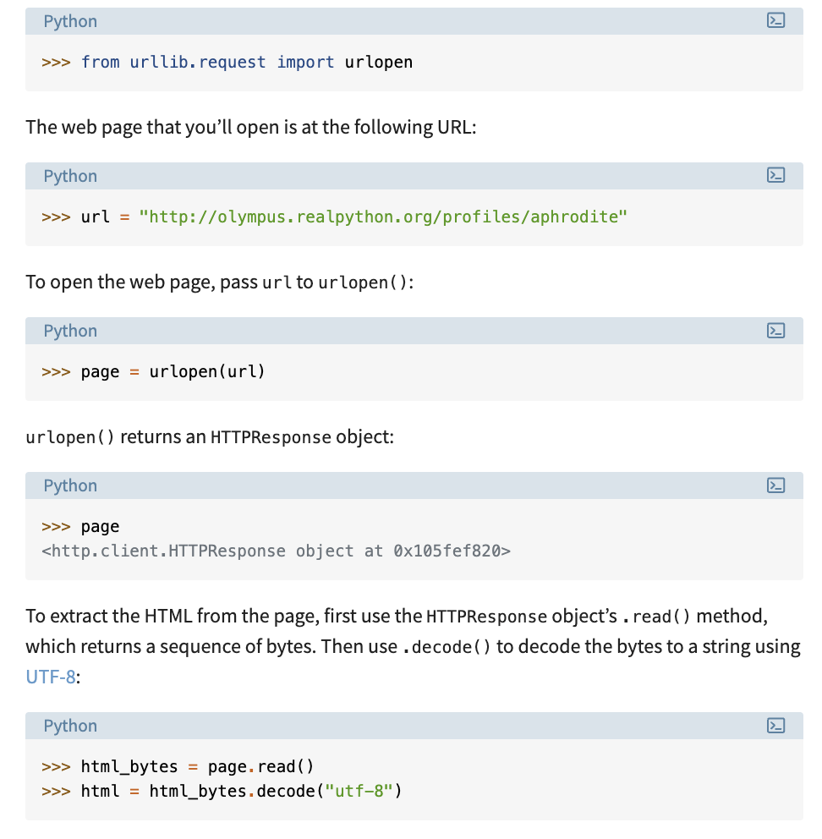
INTEGRAÇÃO DE SISTEMAS – TRABALHO PRÁTICO N.º 1
- Tarefa 3- PESQUISA 2- Realizar um estudo de pesquisa de exemplos de código python
■ Exemplo 1: Usando urllib + String Methods
Degree IN Informatics engineering
Usar urllib.request.urlopen() para obter o HTML de uma página.
Decodificar o conteúdo (ex: .read().decode("utf-8")).
Extrair partes específicas do HTML via métodos de string: .find(), slices, etc.
Vantagem: simples, sem dependências externas.
Desvantagem: pouco robusto se HTML for mal formatado, pouco adaptável a estruturas complexas.
Fonte: https://realpython.com/python-web-scraping-practical-introduction/
@2025, 31394 Filipe Fernandes | 32427 Hélder Silva| Unidade Curricular: INTEGRAÇÃO DE SISTEMAS – Ano Letivo 2025/2026 – Trabalho Prático 1
- 5 -

Slide 6
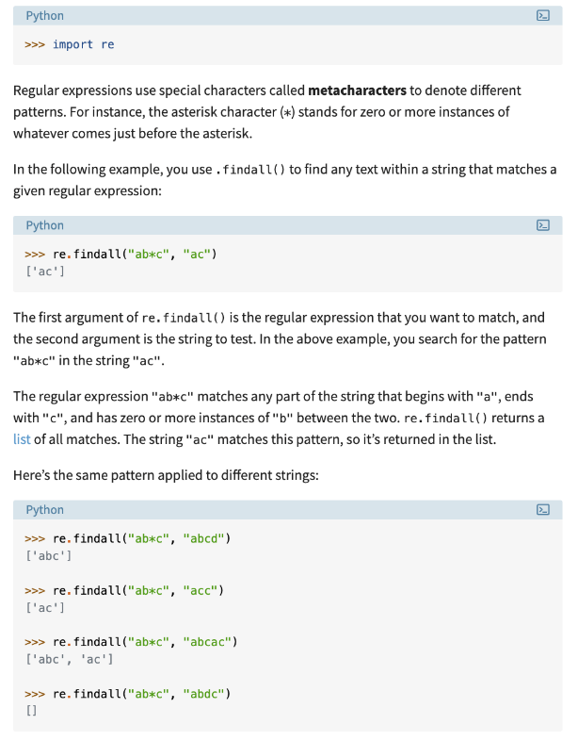
INTEGRAÇÃO DE SISTEMAS – TRABALHO PRÁTICO N.º 1
- Tarefa 3- PESQUISA 2- Realizar um estudo de pesquisa de exemplos de código python
■ Exemplo 2: Usando expressões regulares (regex)
Degree IN Informatics engineering
Importar módulo re.
Usar re.search() ou re.findall() com padrões para corresponder partes do HTML.
Exemplo: extrair título mesmo que o <title> tenha inconsistências (espaços, letras maiúsculas, etc.).
Permite lidar com HTML que não é previsível.
Fonte: https://realpython.com/python-web-scraping-practical-introduction/
@2025, 31394 Filipe Fernandes | 32427 Hélder Silva| Unidade Curricular: INTEGRAÇÃO DE SISTEMAS – Ano Letivo 2025/2026 – Trabalho Prático 1
- 6 -

Slide 7
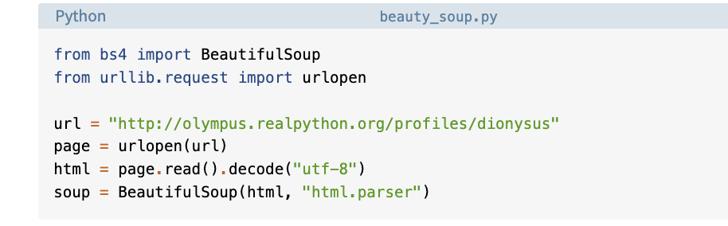
INTEGRAÇÃO DE SISTEMAS – TRABALHO PRÁTICO N.º 1
- Tarefa 3- PESQUISA 2- Realizar um estudo de pesquisa de exemplos de código python
■ Exemplo 3: Usando Beautiful Soup
Degree IN Informatics engineering
Instalar beautifulsoup4.
Criar objeto BeautifulSoup com HTML e parser ("html.parser").
Métodos como get_text(), find_all(), .title, .string para navegar e extrair dados.
Permite extrair tags, atributos, texto limpo, etc., de forma estruturada.
Fonte: https://realpython.com/python-web-scraping-practical-introduction/
@2025, 31394 Filipe Fernandes | 32427 Hélder Silva| Unidade Curricular: INTEGRAÇÃO DE SISTEMAS – Ano Letivo 2025/2026 – Trabalho Prático 1
- 7 -

Slide 8
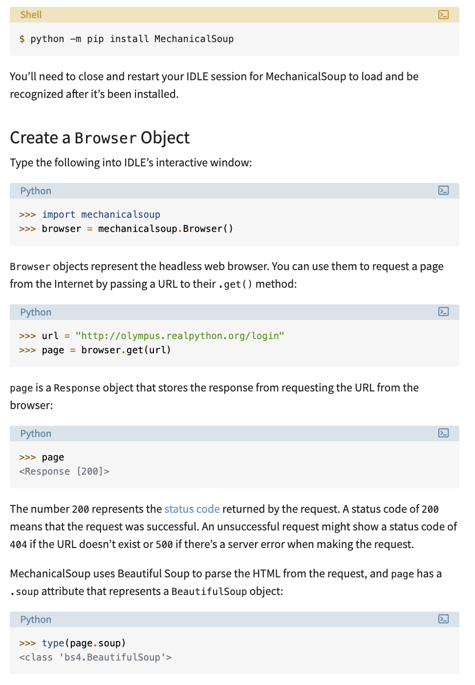
INTEGRAÇÃO DE SISTEMAS – TRABALHO PRÁTICO N.º 1
- Tarefa 3- PESQUISA 2- Realizar um estudo de pesquisa de exemplos de código python
■ Exemplo 4: Usando MechanicalSoup
Degree IN Informatics engineering
Instalção via pip install mechanicalsoup.
Criação de um browser headless com MechanicalSoup.
Submissão de formulários HTML (preencher inputs,
enviar).
Scraping periódico de páginas com conteúdos
que se atualizam (Ex: página que simula lançamento
de dado / “dice”).
Fonte: https://realpython.com/python-web-scraping-practical-introduction/
@2025, 31394 Filipe Fernandes | 32427 Hélder Silva| Unidade Curricular: INTEGRAÇÃO DE SISTEMAS – Ano Letivo 2025/2026 – Trabalho Prático 1
- 8 -

Slide 9
INTEGRAÇÃO DE SISTEMAS – TRABALHO PRÁTICO N.º 1
- Tarefa 3- PESQUISA 2- Realizar um estudo de pesquisa de exemplos de código python
■ Exemplo 5: Guardar em base de dados relacional
Degree IN Informatics engineering
Quando trabalhamos com web scraping pode ser conveniente guardar a informação extraída diretamente numa tabela de uma base de dados. O seguinte exemplo utiliza as bibliotecas Request + BeautifulSoup para web scraping e a biblioteca Psycopg2 para conectar à base de dados criada no PostgreSQL.
Fonte: https://www.scrapingbee.com/blog/web-scraping-101-with-python/
@2025, 31394 Filipe Fernandes | 32427 Hélder Silva| Unidade Curricular: INTEGRAÇÃO DE SISTEMAS – Ano Letivo 2025/2026 – Trabalho Prático 1
- 9 -

Slide 10
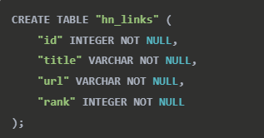
INTEGRAÇÃO DE SISTEMAS – TRABALHO PRÁTICO N.º 1
- Tarefa 3- PESQUISA 2- Realizar um estudo de pesquisa de exemplos de código python
■ Exemplo 5: Guardar em base de dados relacional
Degree IN Informatics engineering
Inicialmente é necessário executar a instalação do PostgreSQL, configurar e criar a tabela na qual serão inseridas as informações extraídas.
Para instalar a biblioteca que permite conectar à base de dados o comando utilizado é pip install psycopg2.
Fonte: https://www.scrapingbee.com/blog/web-scraping-101-with-python/
@2025, 31394 Filipe Fernandes | 32427 Hélder Silva| Unidade Curricular: INTEGRAÇÃO DE SISTEMAS – Ano Letivo 2025/2026 – Trabalho Prático 1
- 10 -

Slide 11
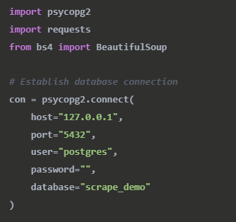
INTEGRAÇÃO DE SISTEMAS – TRABALHO PRÁTICO N.º 1
- Tarefa 3- PESQUISA 2- Realizar um estudo de pesquisa de exemplos de código python
■ Exemplo 5: Guardar em base de dados relacional
Degree IN Informatics engineering
O primeiro passo após configurar PostgreSQL e instalar bibliotecas é definir a conexão à base de dados. Endereço do host, porta em que se encontra, nome do utilizador ,palavra passe e base de dados a usar.
Fonte: https://www.scrapingbee.com/blog/web-scraping-101-with-python/
@2025, 31394 Filipe Fernandes | 32427 Hélder Silva| Unidade Curricular: INTEGRAÇÃO DE SISTEMAS – Ano Letivo 2025/2026 – Trabalho Prático 1
- 11 -

Slide 12
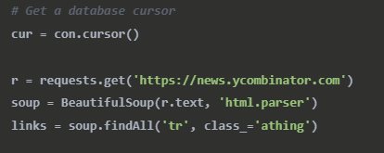
INTEGRAÇÃO DE SISTEMAS – TRABALHO PRÁTICO N.º 1
- Tarefa 3- PESQUISA 2- Realizar um estudo de pesquisa de exemplos de código python
■ Exemplo 5: Guardar em base de dados relacional
Degree IN Informatics engineering
Em seguida é criado um cursor, que vai permitir executar comandos SQL na base de dados. Através da biblioteca request é feito um GET à pagina pretendida e com o BeautifulSoup é analisada a página e extraída a informação pretendida.
Fonte: https://www.scrapingbee.com/blog/web-scraping-101-with-python/
@2025, 31394 Filipe Fernandes | 32427 Hélder Silva| Unidade Curricular: INTEGRAÇÃO DE SISTEMAS – Ano Letivo 2025/2026 – Trabalho Prático 1
- 12 -

Slide 13
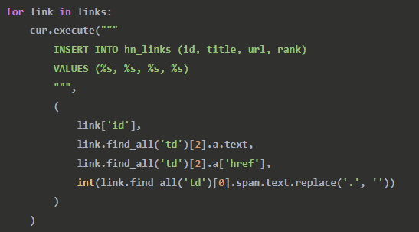
INTEGRAÇÃO DE SISTEMAS – TRABALHO PRÁTICO N.º 1
- Tarefa 3- PESQUISA 2- Realizar um estudo de pesquisa de exemplos de código python
■ Exemplo 5: Guardar em base de dados relacional
Degree IN Informatics engineering
Após extrair a informação para a variável links, o programa itera sobre a mesma e através do cursor criado insere cada link na tabela criada inicialmente.
Fonte: https://www.scrapingbee.com/blog/web-scraping-101-with-python/
@2025, 31394 Filipe Fernandes | 32427 Hélder Silva| Unidade Curricular: INTEGRAÇÃO DE SISTEMAS – Ano Letivo 2025/2026 – Trabalho Prático 1
- 13 -

Slide 14
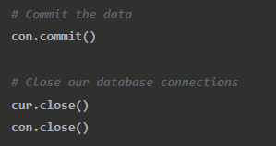
INTEGRAÇÃO DE SISTEMAS – TRABALHO PRÁTICO N.º 1
- Tarefa 3- PESQUISA 2- Realizar um estudo de pesquisa de exemplos de código python
■ Exemplo 5: Guardar em base de dados relacional
Degree IN Informatics engineering
Por fim o programa confirma a inserção dos dados na base de dados e encerra o cursor e a conexão com a base de dados.
Fonte: https://www.scrapingbee.com/blog/web-scraping-101-with-python/
@2025, 31394 Filipe Fernandes | 32427 Hélder Silva| Unidade Curricular: INTEGRAÇÃO DE SISTEMAS – Ano Letivo 2025/2026 – Trabalho Prático 1
- 14 -

Slide 15
INTEGRAÇÃO DE SISTEMAS – TRABALHO PRÁTICO N.º 1
- Tarefa 3- PESQUISA 2- Realizar um estudo de pesquisa de exemplos de código python
■ Conclusão
Degree IN Informatics engineering
Python oferece várias abordagens para scraping: desde métodos básicos sem dependências até uso de bibliotecas mais complexas.
Métodos básicos como string slicing são úteis para casos simples, mas falham quando o HTML é irregular ou complexo.
Bibliotecas como Beautiful Soup e MechanicalSoup facilitam muito o trabalho, tornando o código mais limpo, robusto e fácil de manter.
É essencial respeitar os limites legais e éticos do scraping (termos de serviço, carga no servidor, privacidade dos dados).
@2025, 31394 Filipe Fernandes | 32427 Hélder Silva| Unidade Curricular: INTEGRAÇÃO DE SISTEMAS – Ano Letivo 2025/2026 – Trabalho Prático 1
- 15 -

Slide 16
INTEGRAÇÃO DE SISTEMAS – TRABALHO PRÁTICO N.º 1
- Tarefa 3- PESQUISA 2- Realizar um estudo de pesquisa de exemplos de código python
■ 9. Bibliografia e Referências Web
Degree IN Informatics engineering
■ Exemplos de código: https://realpython.com/python-web-scraping-practical-introduction/
https://www.scrapingbee.com/blog/web-scraping-101-with-python/
@2025, 31394 Filipe Fernandes | 32427 Hélder Silva| Unidade Curricular: INTEGRAÇÃO DE SISTEMAS – Ano Letivo 2025/2026 – Trabalho Prático 1
- 16 -
Notes:
Tiago (acabar referencias)

Slide 17

www.ipvc.pt

